Slide 1
迂回路
正規ルート
通行不可

Slide 2
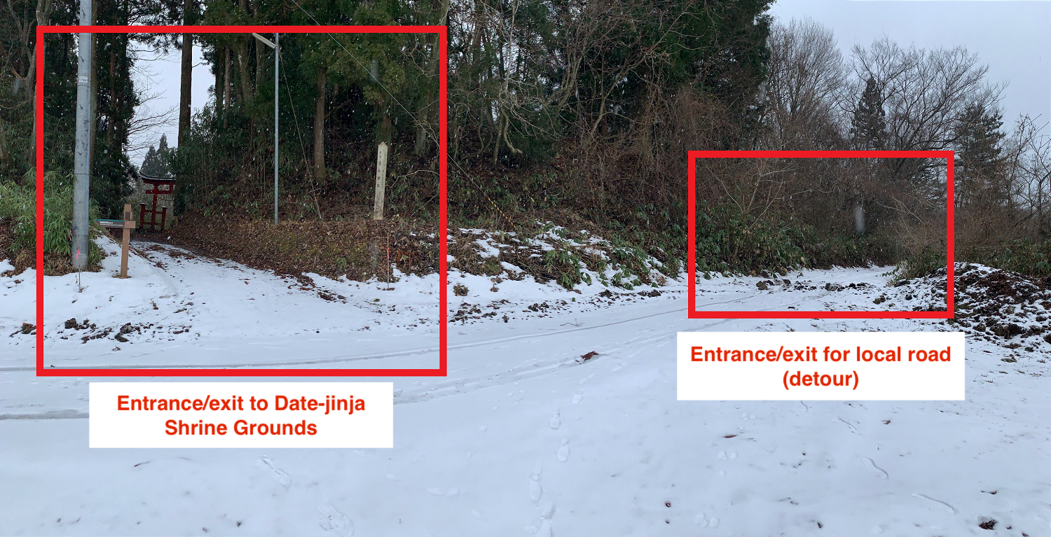

Slide 3
